Slide 1
Python으로 텍스트 크롤링

Slide 2
크롤링?
인터넷에 있는 정보 중
원하는 정보만 골라서 자동으로 수집하는 기술!

Slide 3
원리 설명
정보를 가져오려는 사이트에서
정보를 찾고,
그 정보를 가져오게하는 코드를 작성하면 끝!

Slide 4
순서.
1. 환경 설정
Python 개발 환경 설정 (구름IDE)
2. 예제 무작정 실행하기
위키피디아 크롤링 예제
3. 다른 작업에 응용하기
Zum, 구글 크롤링으로 텍스트 저장

Slide 5


Slide 6

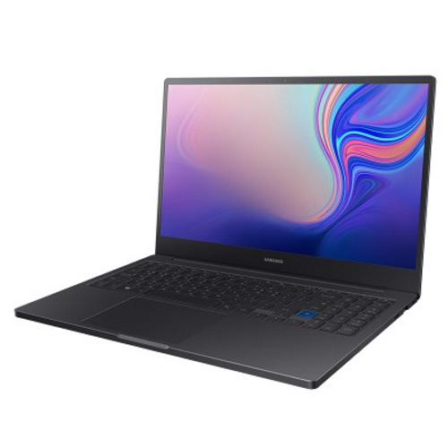

환경설정, 구름IDE

Slide 7
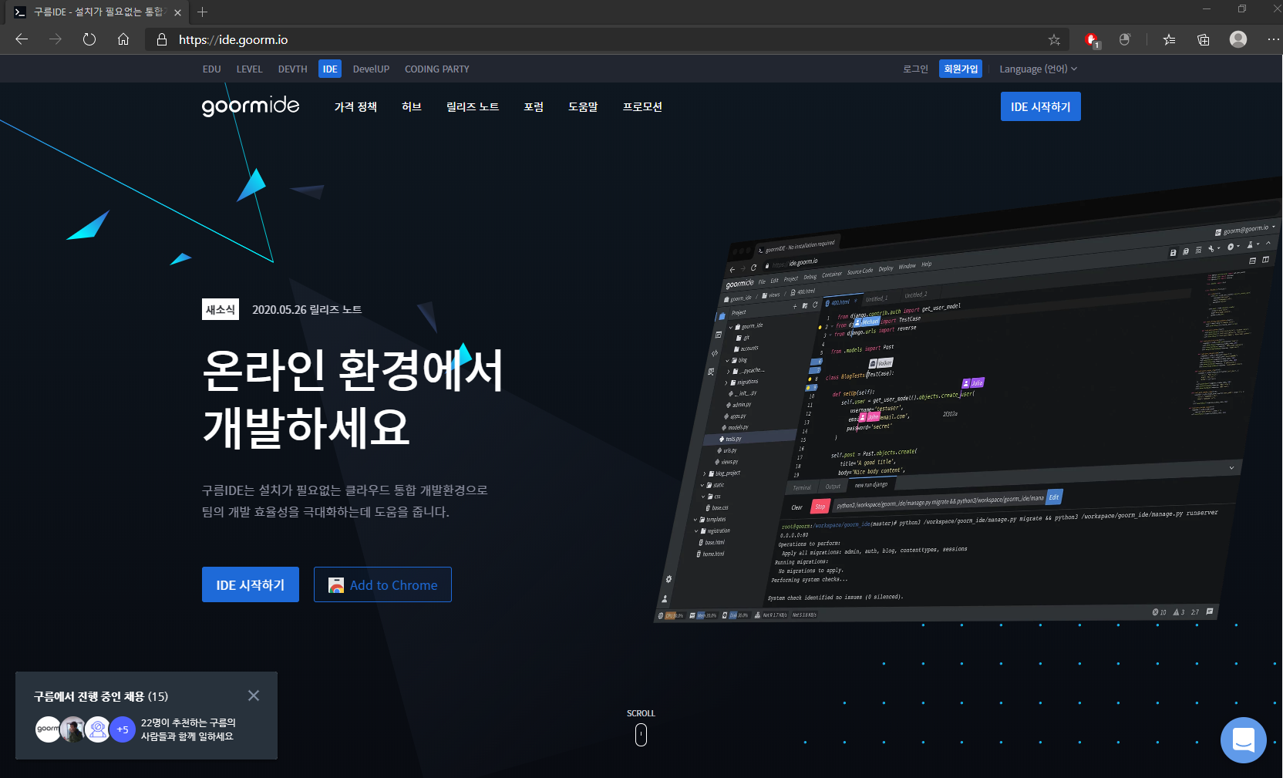
https://ide.goorm.io/

Slide 8
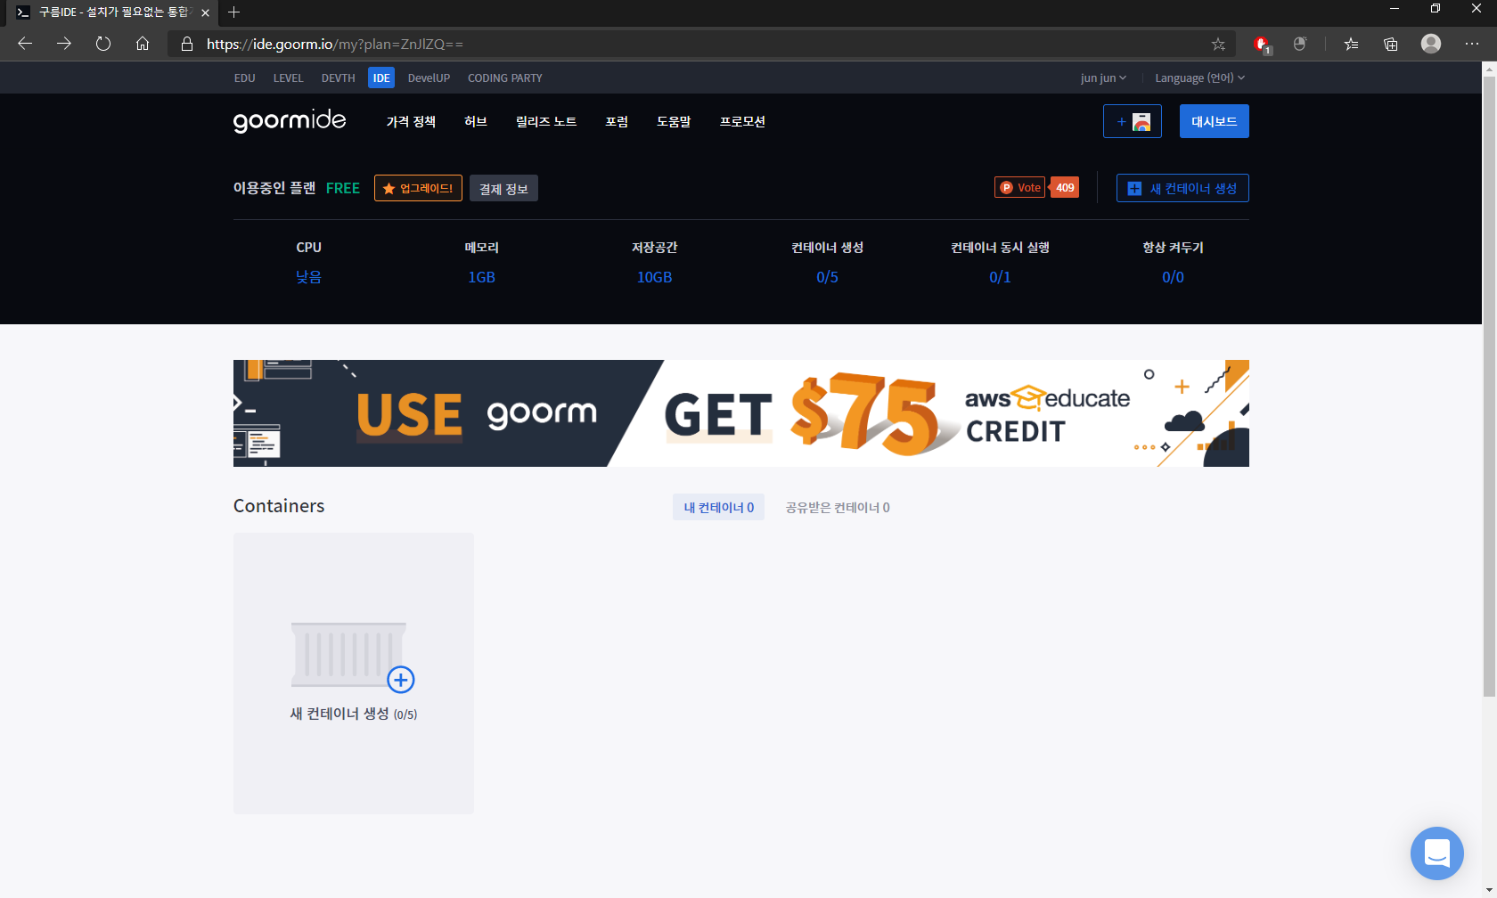

Slide 9
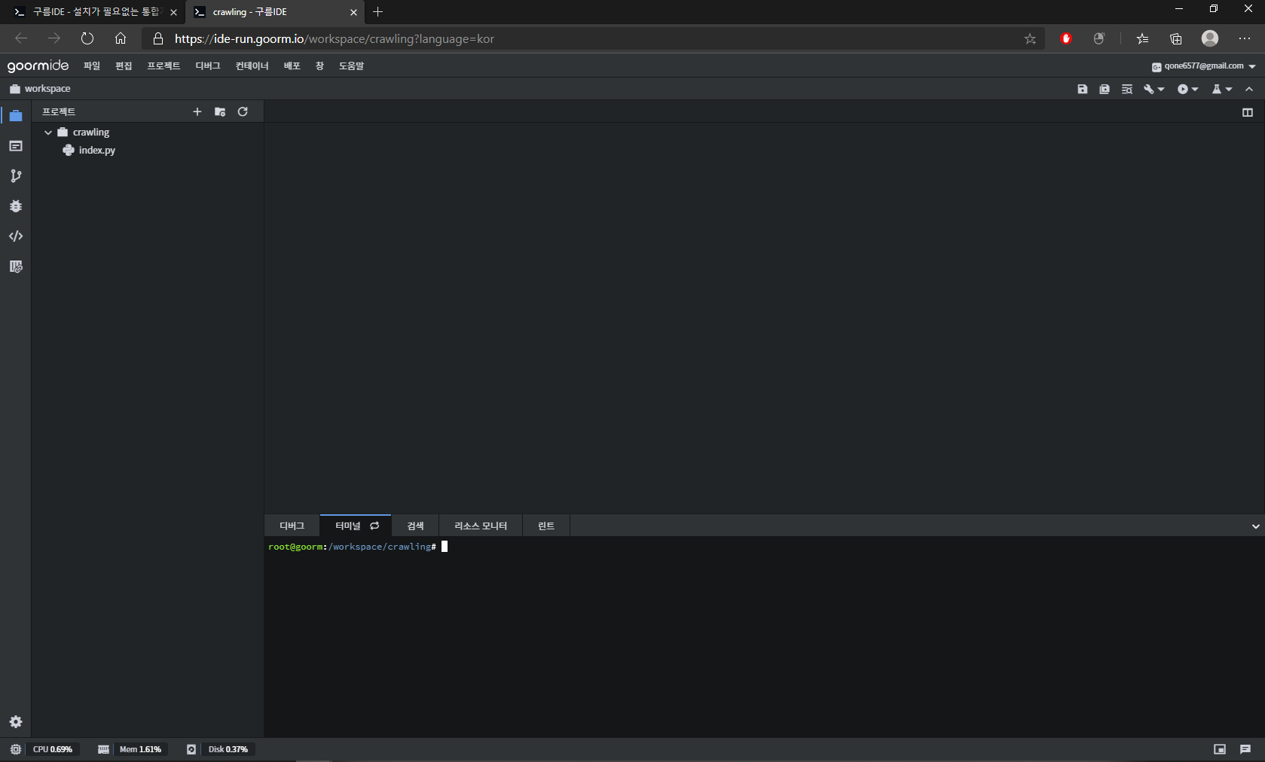

Slide 10
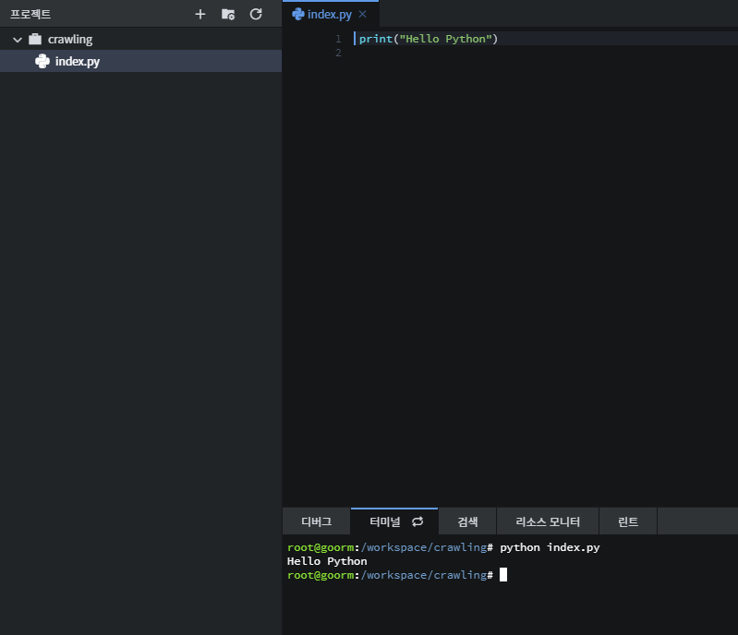

Slide 11
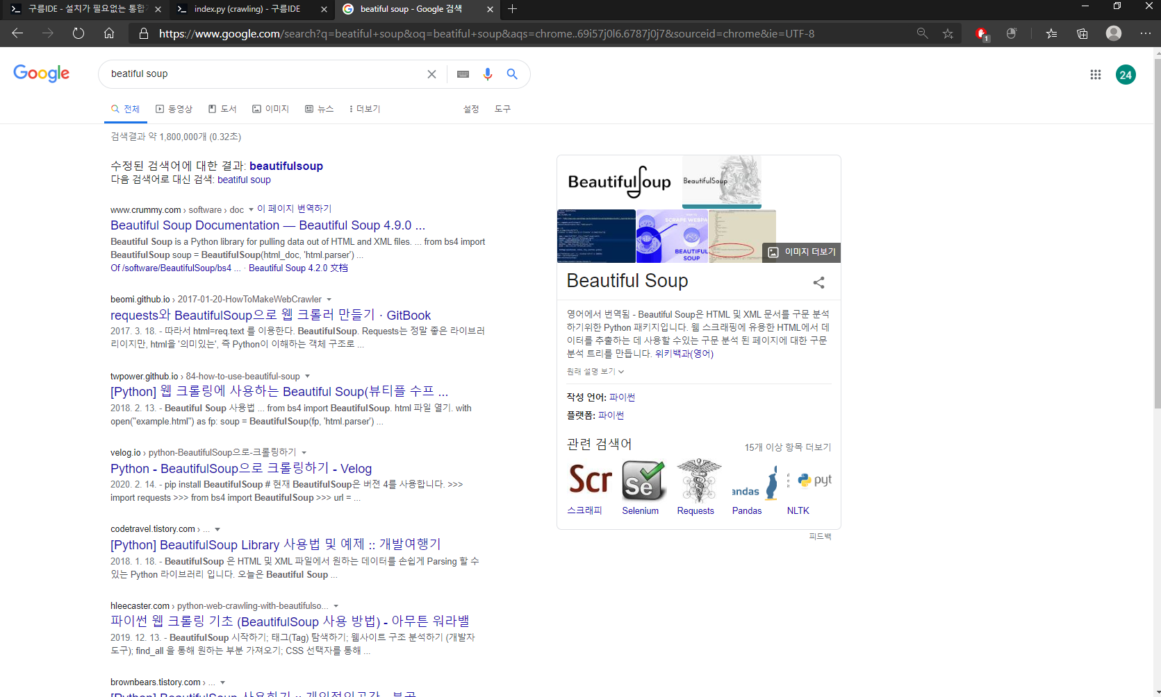

Slide 12
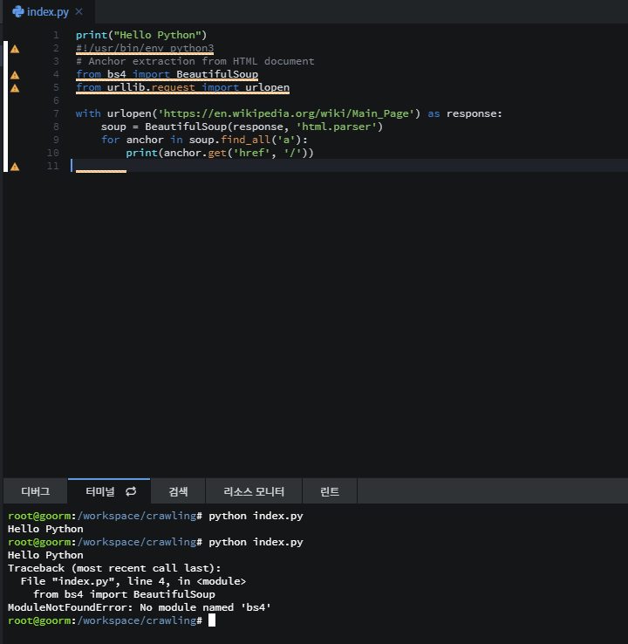
pip install bs4

Slide 13

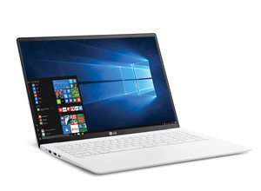


방금 설치한 패키지,모듈,라이브러리 란?

Slide 14

pip install 패키지명

Slide 15
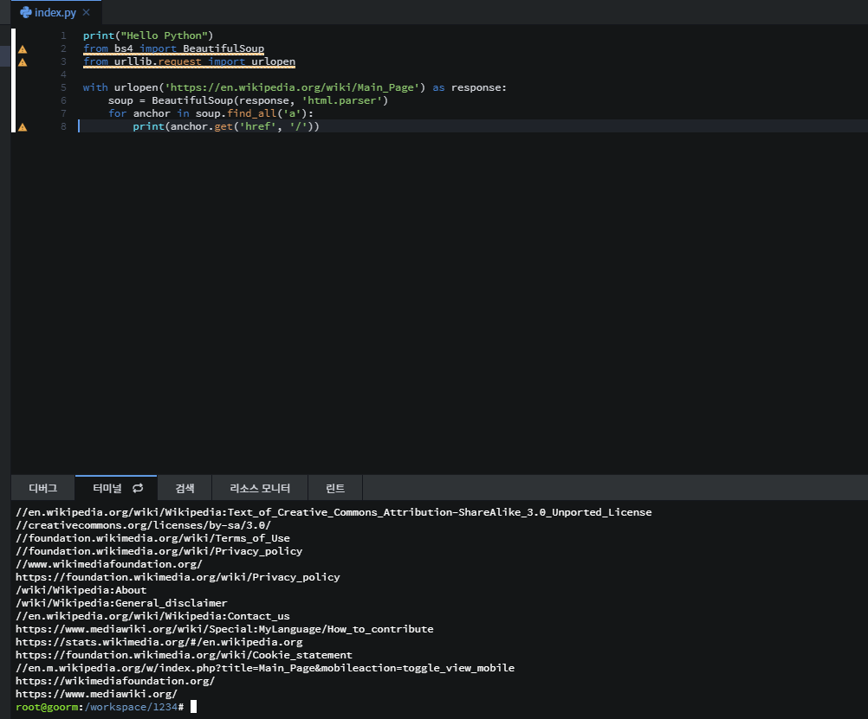

Slide 16
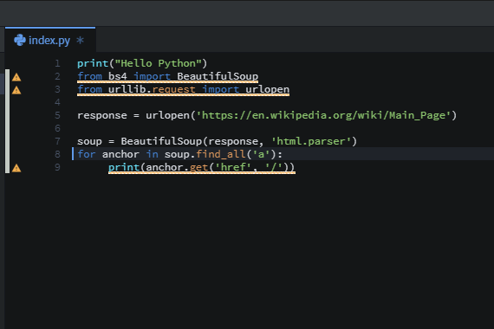

Slide 17
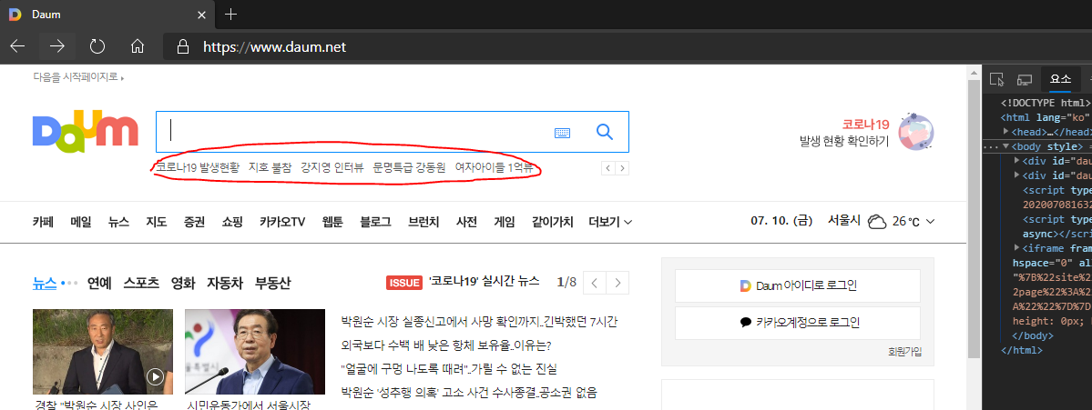
현재 네이버 다음 실검순위서비스폐지

Slide 18
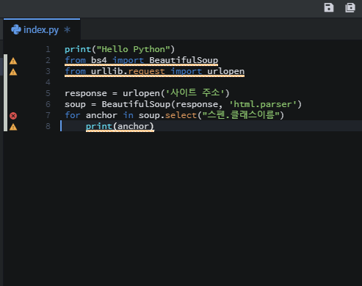

Slide 19
구글에 Beautiful Soup 공식 문서 참조
컨트롤 F -> .get 검색 -> .get_text() 복사

Slide 20
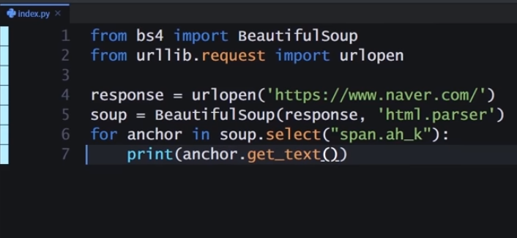
예쁘게 하기!
Get 함수사용

Slide 21
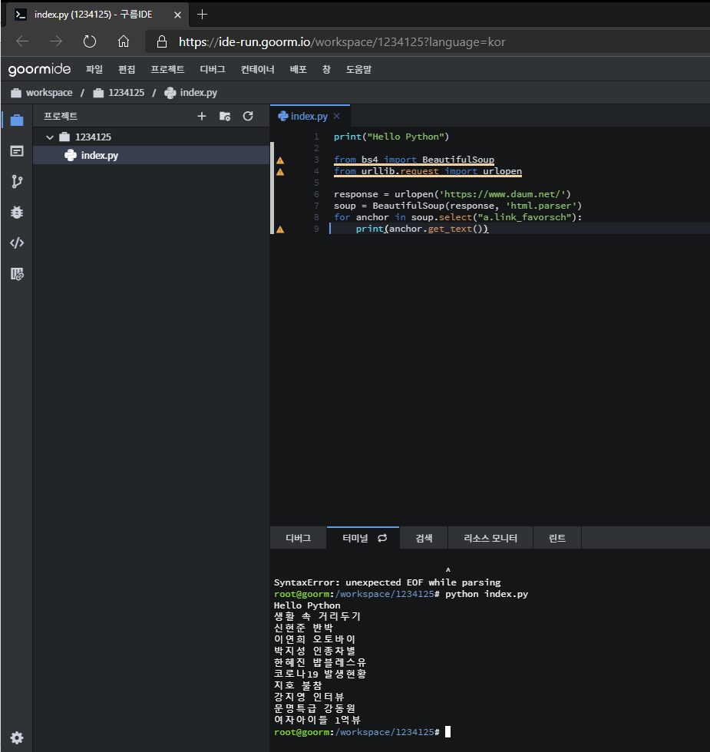

Slide 22
